Slide 1
Trường PTDTBT TH1 xã Hữu Kiên

Slide 2
I. YÊU CẦU CẦN ĐẠT:
1. Kiến thức:
- HS biết được sự đa dạng của vật liệu sử dụng trong thực hành, sáng tạo môn Mĩ thuật.
- HS hiểu về bề mặt vật liệu tạo nên những cảm giác khác nhau.
2. Năng lực:
- HS cảm nhận được sự khác nhau trên bề mặt sản phẩm.
- HS hiểu được một số thao tác, công đoạn cơ bản để làm nên SPMT có sự kết hợp nhiều vật liệu.
- HS biết sử dụng vật liệu sẵn có để làm đồ lưu niệm.
3. Phẩm chất:
- HS biết được vẻ đẹp có được từ bề mặt của sản phẩm để chủ động lựa chọn vật liệu trong thực hành, sáng tạo, từ đó thêm yêu thích môn học.
- HS hình thành ý thức sưu tầm vật liệu đã qua sử dụng trong thực hành, sáng tạo SPMT.

Slide 3
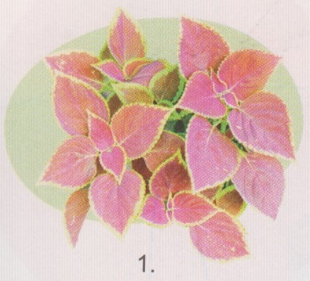

Slide 4
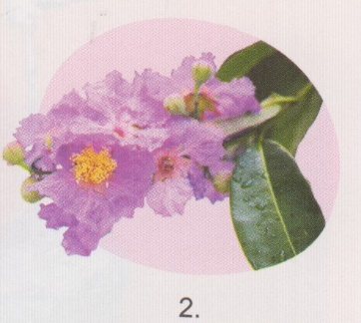

Slide 5
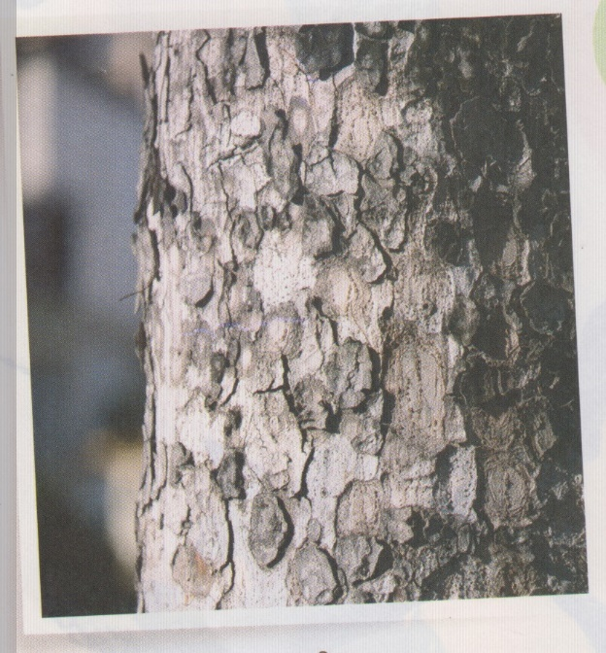

Slide 6
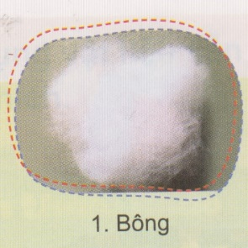

Slide 7
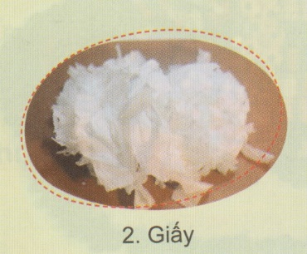

Slide 8
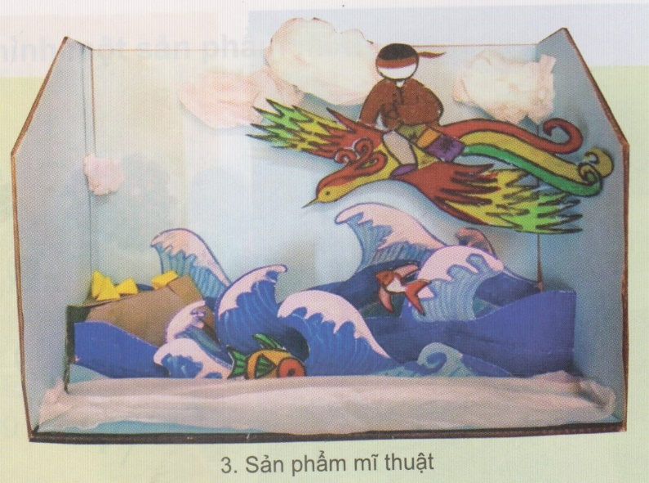

Slide 9
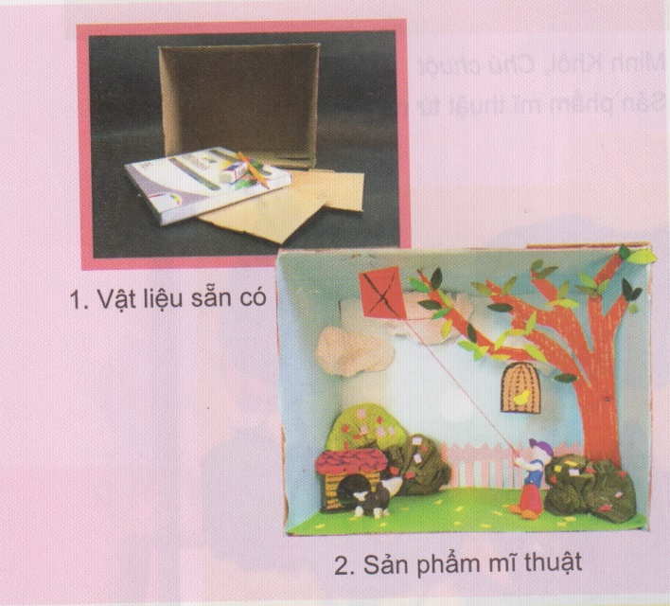

Slide 10
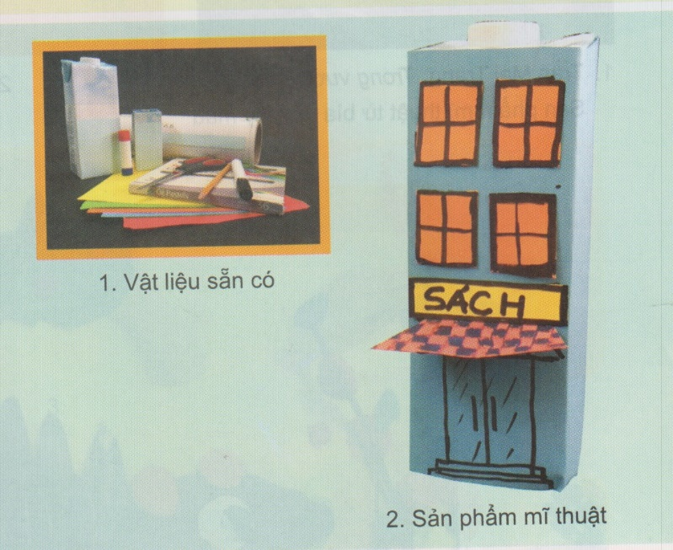

Slide 11
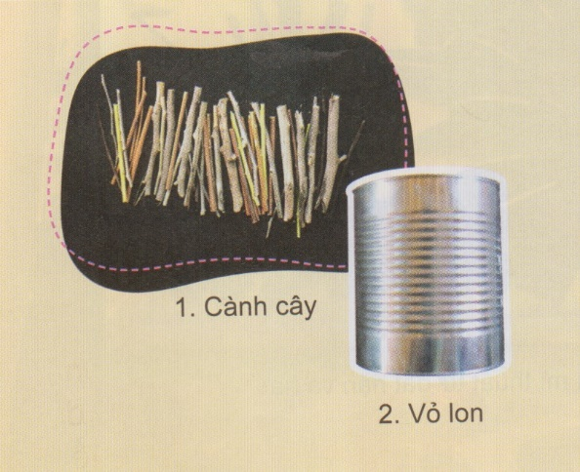

Slide 12
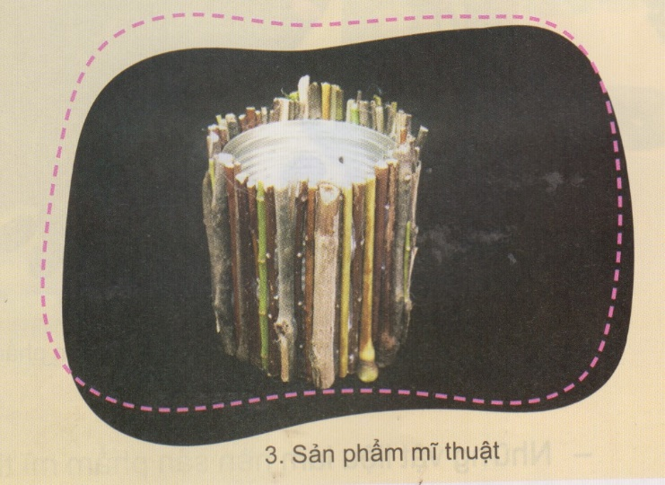

Slide 13
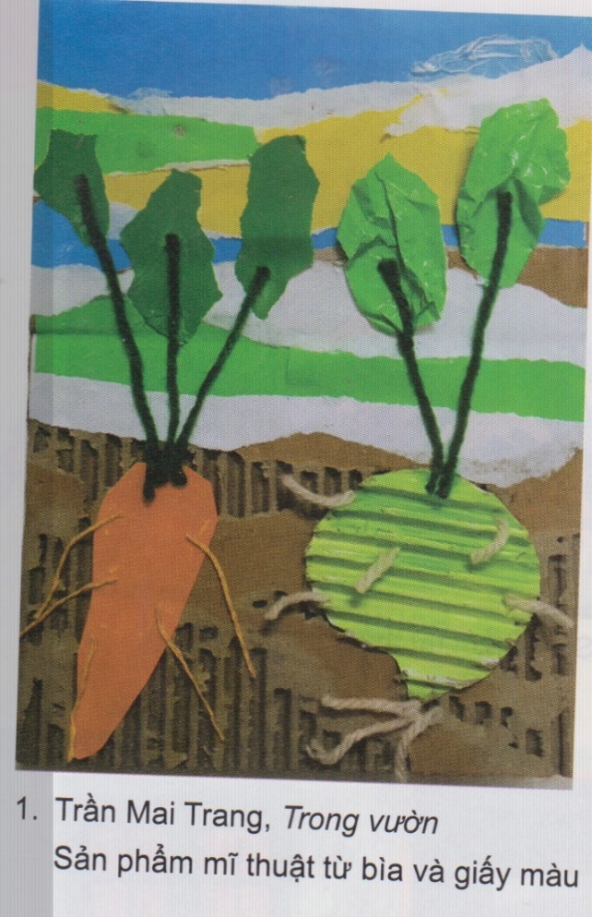

Slide 14
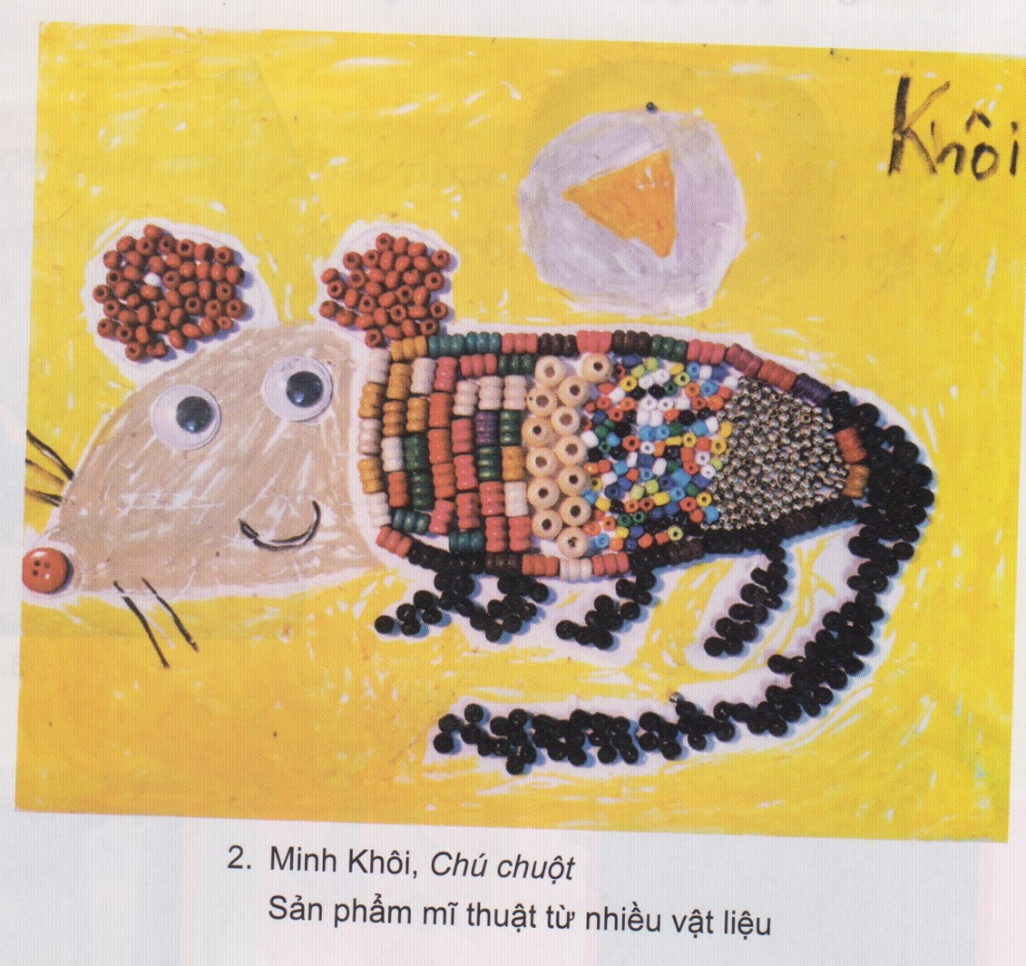

Slide 15
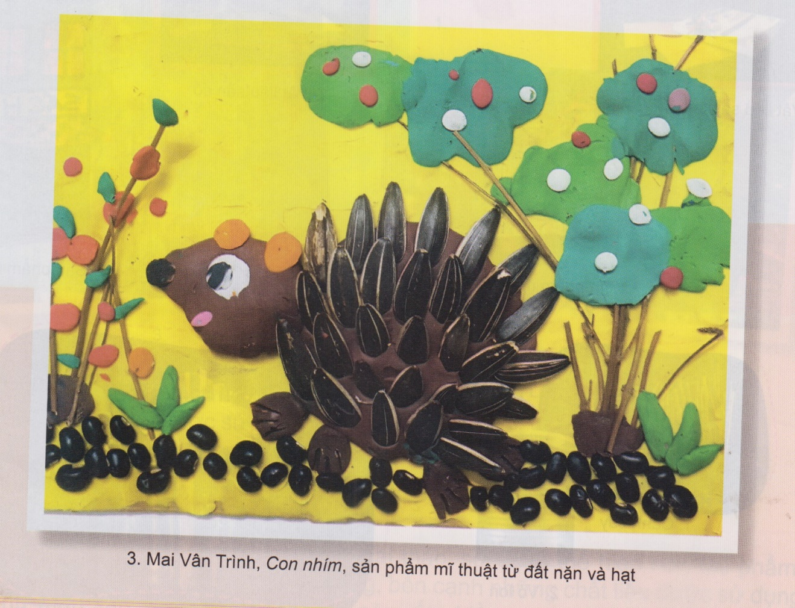

Slide 16
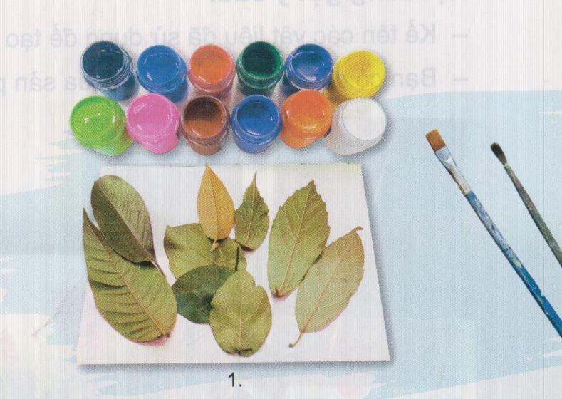

Slide 17
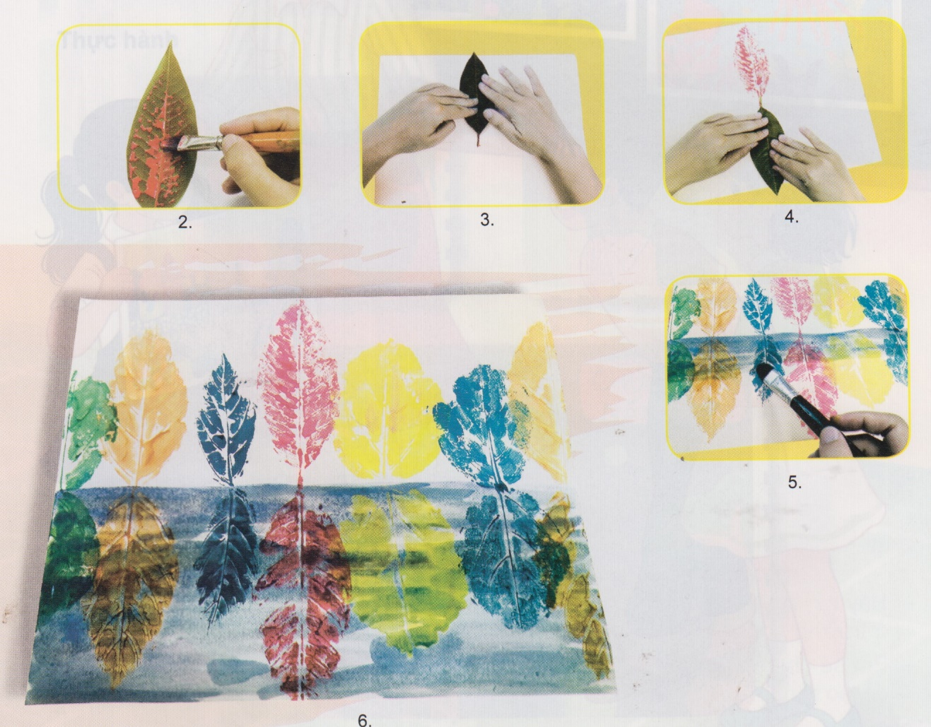

Slide 18
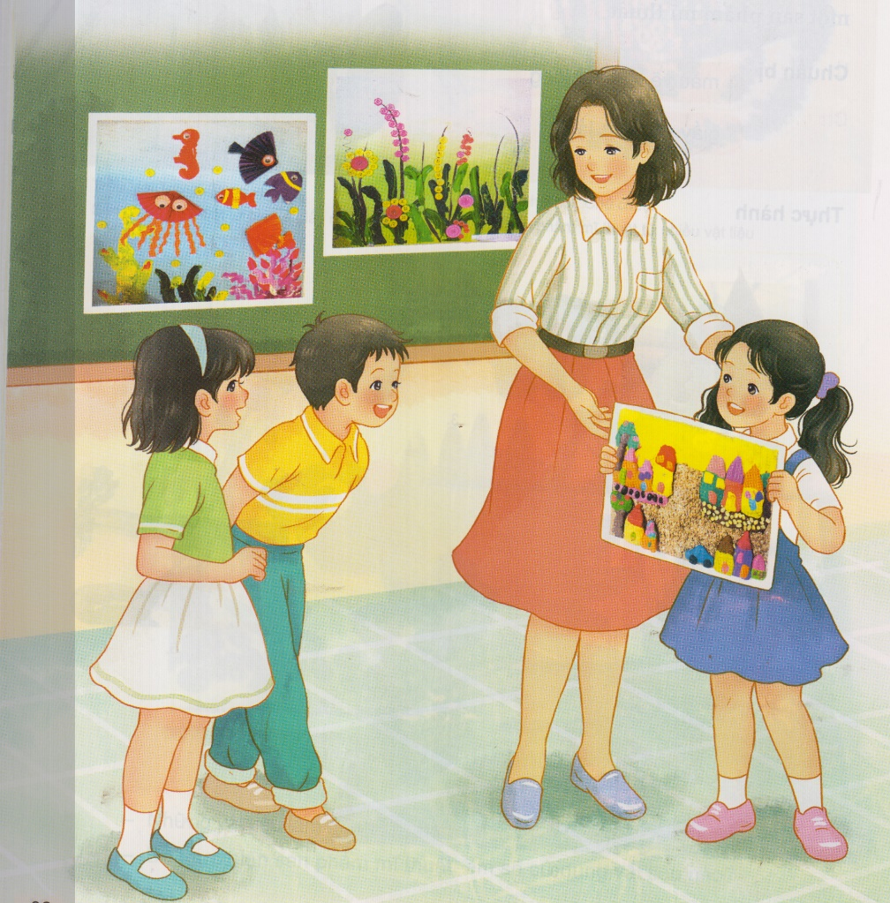

Slide 19
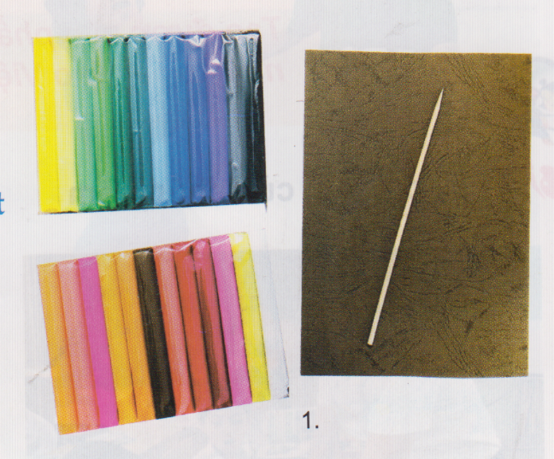

Slide 20
